Slide 1

LA GRÚA MECÁNICA☺
La mejor VirgiGrúa que existe papus :v
Abaca Francisco
Cabrera Natanael
Cavallero Santiago
Gil Oliver
Mención honorifica: VirginZone (VB)

Slide 2
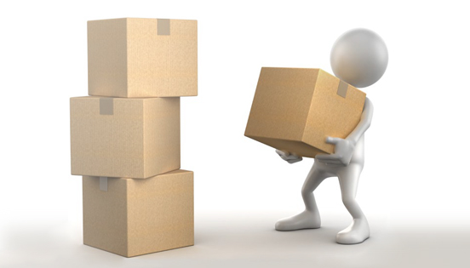
PROBLEMA A RESOLVER
El problema a resolver es la facilitación y precisión a la hora de trasportar productos de cargas pesadas y de grandes proporciones

Slide 3
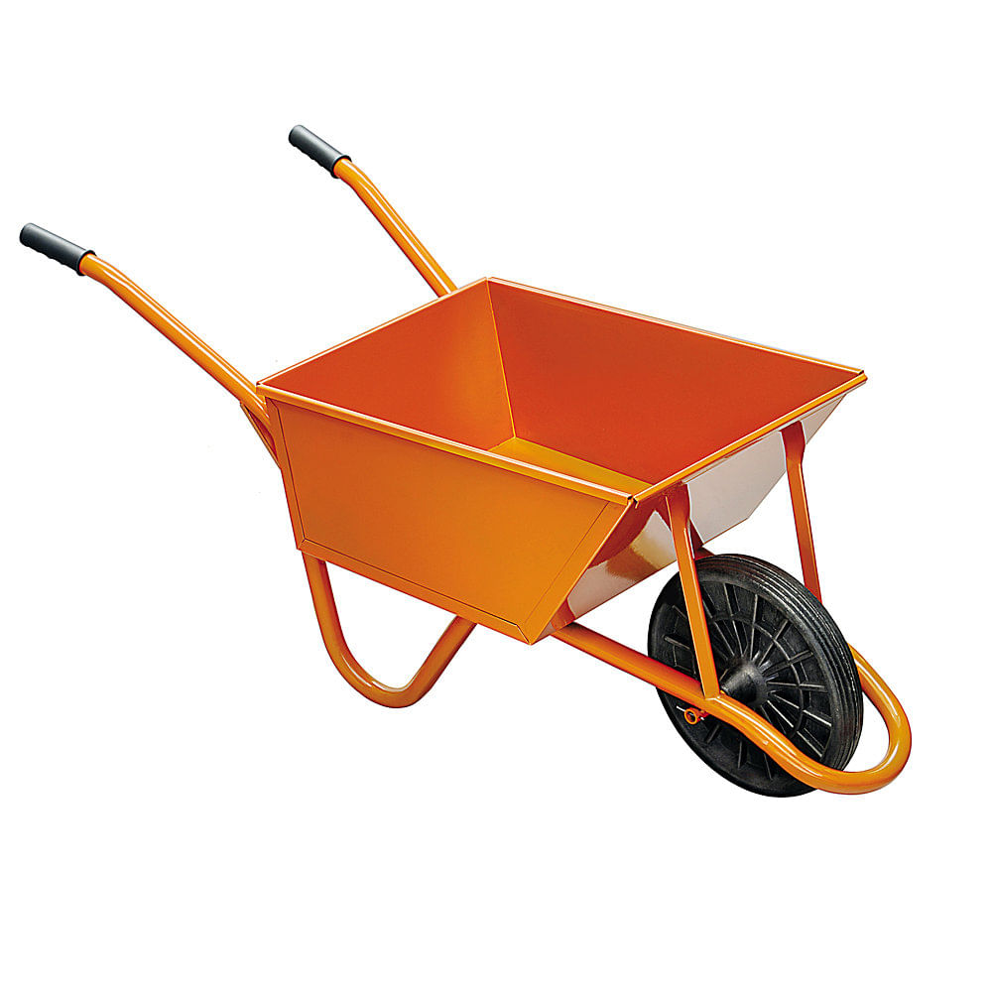
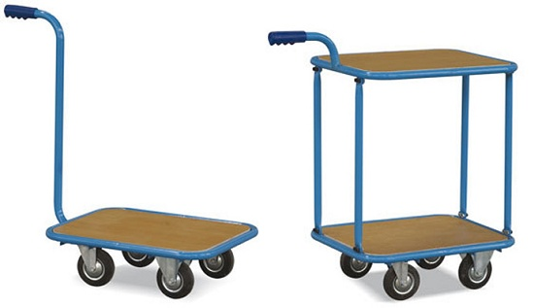
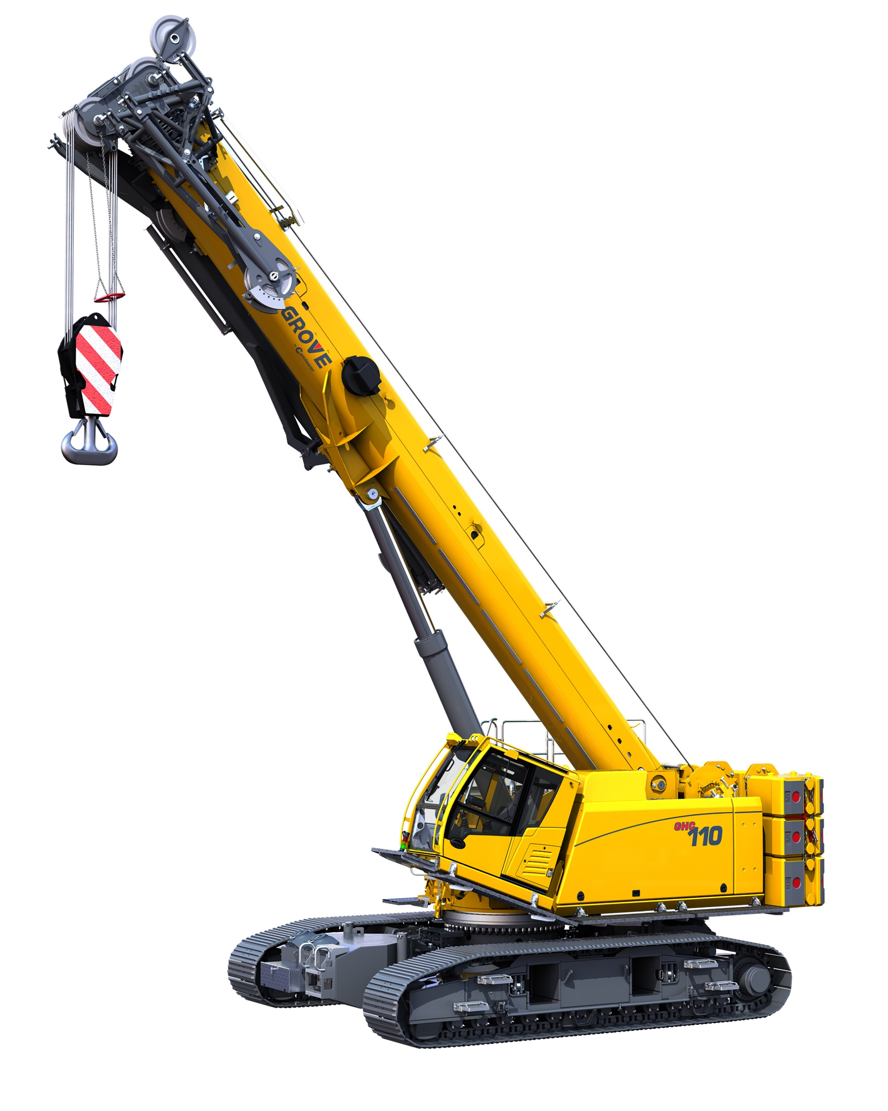
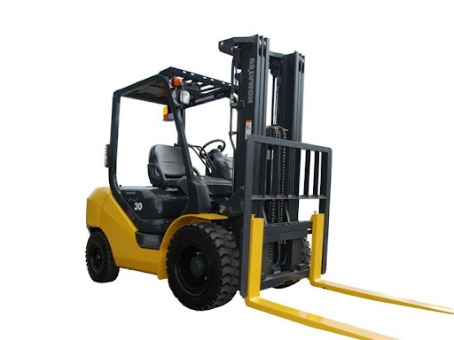
SOLUCIONES EN EL MERCADO
CARRETILLAS: Transporte de objetos pesados a través de distancias cortas o medianas.
PLATAFORMAS RODANTES: Transporte de objetos pesados a través de distancias cortas o medianas.
MONTACARGAS: Transporte de objetos pesados en almacenes o sitios de construcción.
GRÚA: Máquinas especializadas para levantar cargas muy pesadas y colocarlas en posiciones precisas.

Slide 4
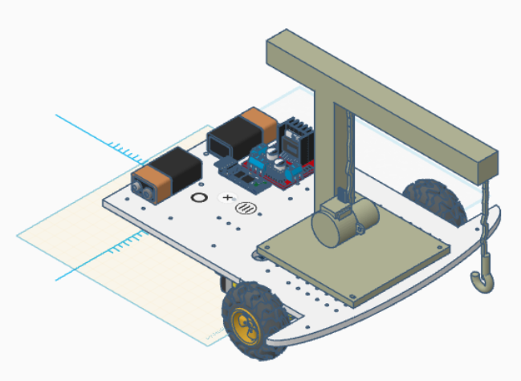
SOLUCIÓN
Diseñar una grúa que sea capaz de levantar cargas pesadas con facilidad y una exacta precisión, esto podría evitar el sobreesfuerzo físico y las lesiones corporales

Slide 5
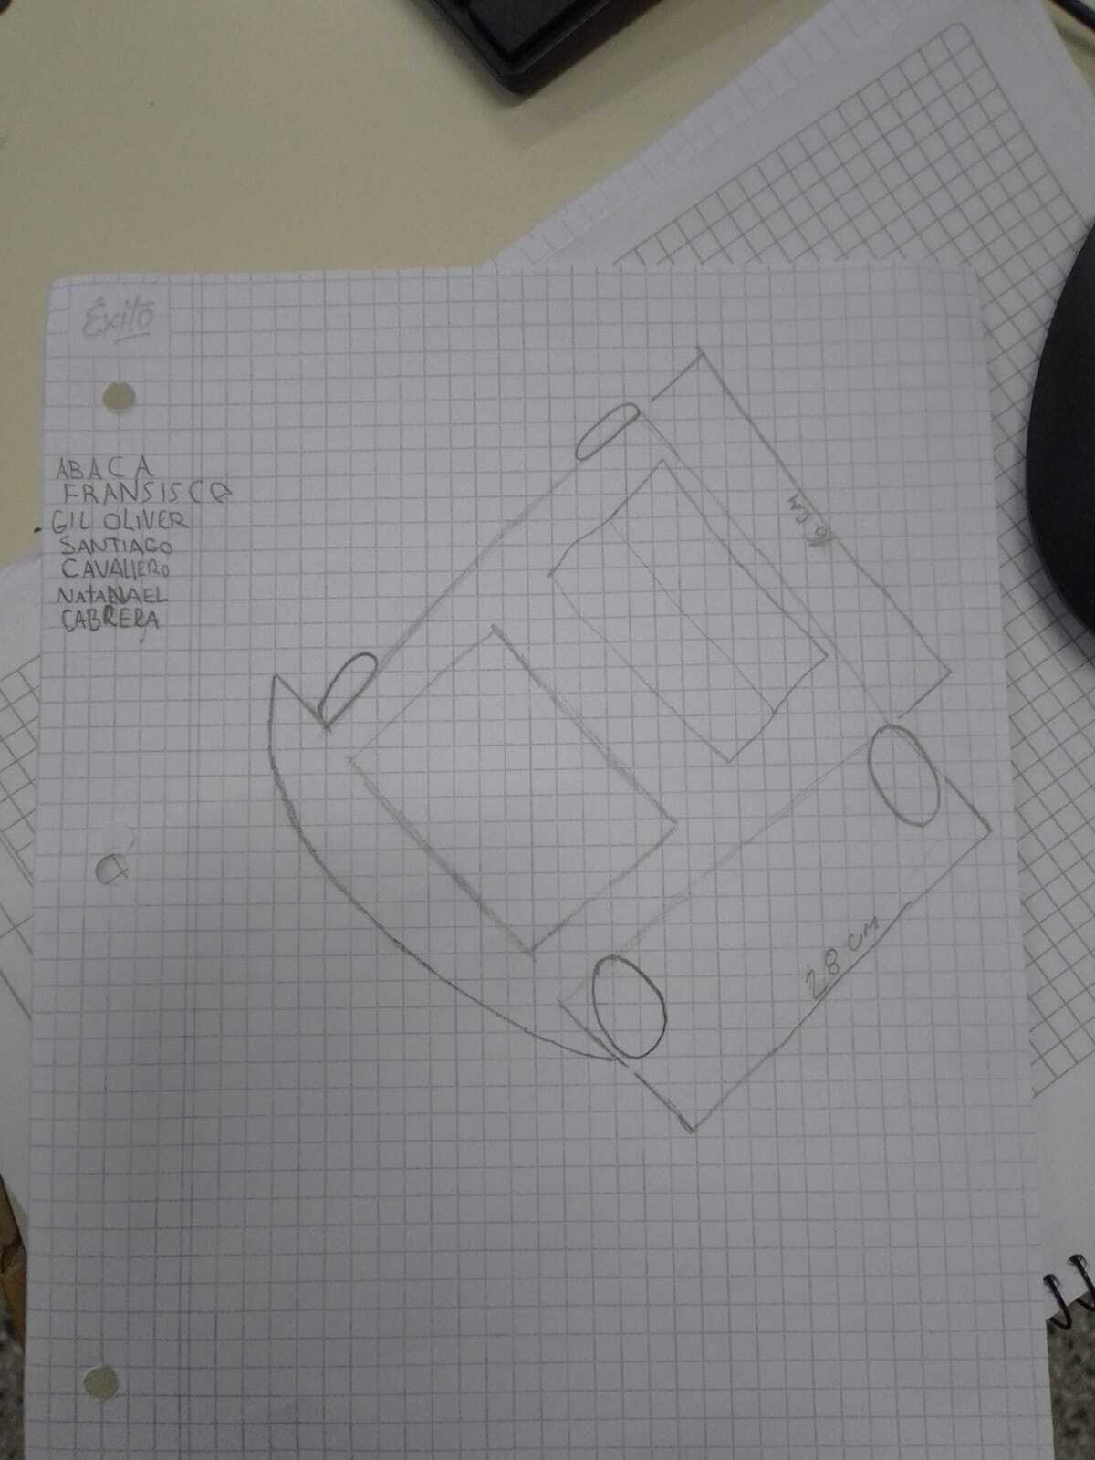
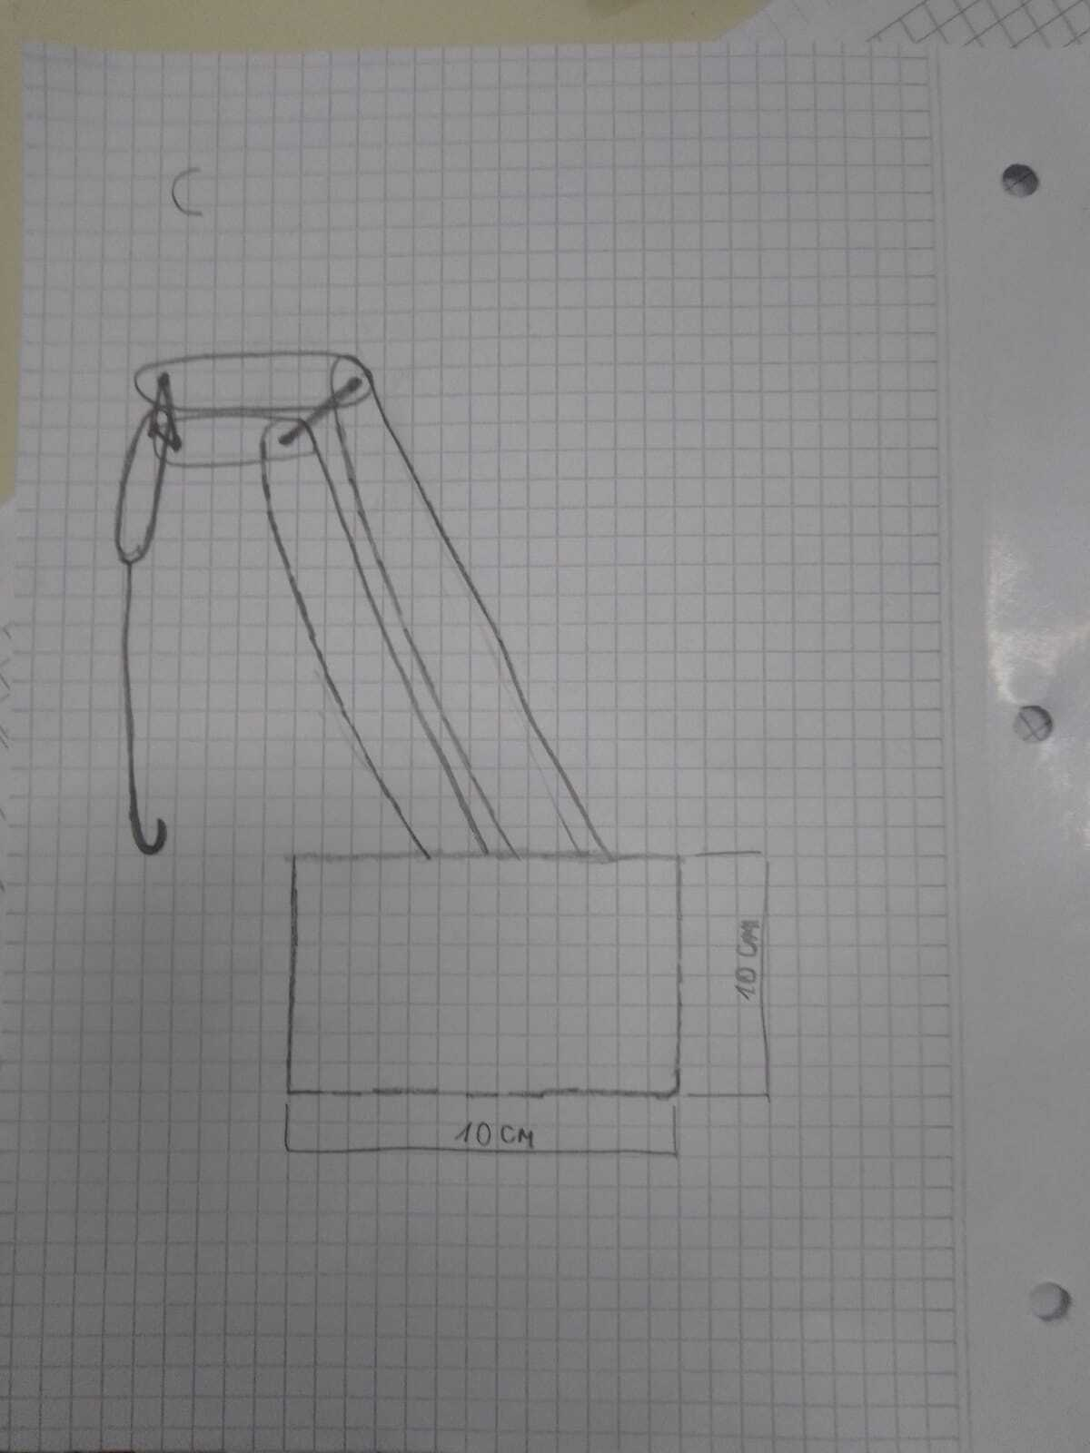
CROQUIS DE LA GRÚA
Croquis 1 Croquis 2

Slide 6
MECANISMO DE LA GRÚA
Mecanismo de la grúa

Slide 7
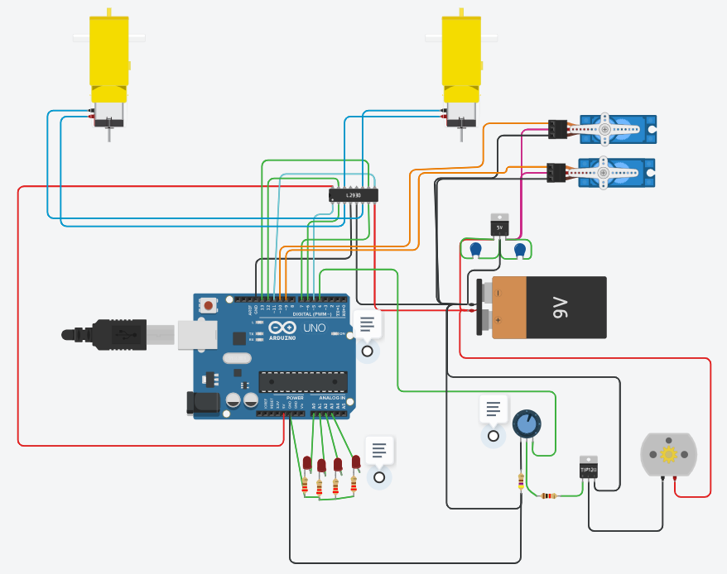
PLANO ELÉCTRICO DE LA GRÚA
Plano eléctrico de la grúa

Slide 8

PRESUPUESTO
Arduino $2000 y $8000
Motor paso a paso $5500
Rueda loca $4600
L298 $3600
HC-05 BLUETOOH $5000
BATERIA V9 $4000
RUEDAS ARDUINO $2200
TOTAL: $32900

Slide 9
HOJA DE PROCESOS
Operación nro. | Pieza Nro. | Tarea a desarrollar | Herramientas, útiles y equipos a utilizar | Elementos de protección personal
1 | 8 | CORTAR BASE | SERRUCHO, REGLA MILIMETRADA, ESCUADRA, LÁPIZ, ESCOFINA | GUANTES Y ANTIPARRAS
2 | 9 | CORTAR TORRE | SERRUCHO, REGLA MILIMETRADA, ESCUADRA, LÁPIZ, ESCOFINA | GUANTES Y ANTIPARRAS
3 | 8, 9 | UNIR BASE CON TORRE | AGUJEREADORA, DESTORNILLADOR, TORNILLOS | GUANTES Y ANTIPARRAS
4 | 10, 9 | UNIR BRAZO CON TORRE | AGUJEREADORA, DESTORNILLADOR, TORNILLOS | GUANTES Y ANTIPARRAS
5 | 12, 9 | COLOCAR HILO EN TORRE |  | GUANTES Y ANTIPARRAS

Slide 10
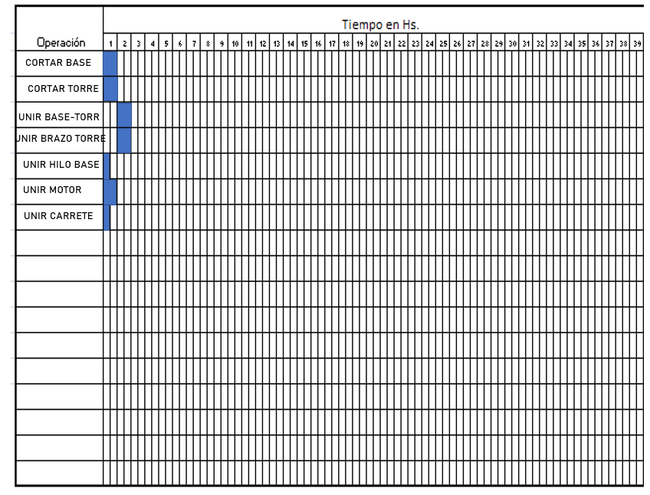
PLANNING

Slide 11
PROBLEMAS ENCONTRADOS
No tuvimos ningún inconveniente a la hora de realizar la construcción, ilustración y mecanismos del proyecto, y si ese fuera el caso el problema seria resuelto de manera rápida y sencilla.

